Slide 1

Đạo đức 4
Đạo đức 4
Chủ đề: Biết ơn người lao động
Bài 1: Người lao động quanh em

Slide 2



Slide 3

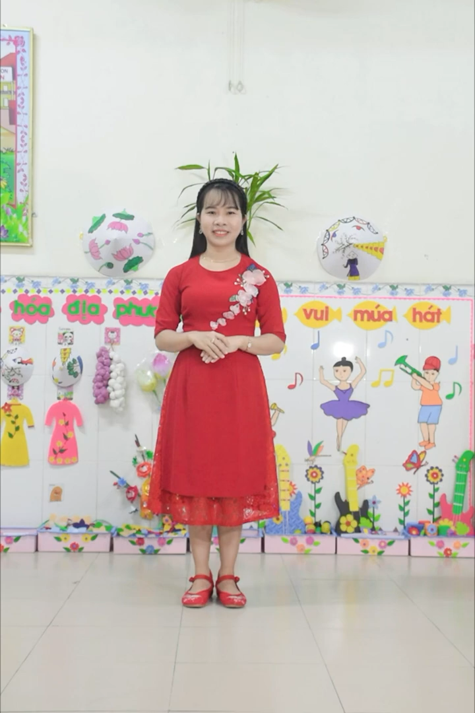
Chúng ta cùng nhau xem và hát theo bài hát Lớn lên em sẽ làm gì? (Trần Hữu Phước), sau đó thực hiện nhiệm vụ sau: Hãy kể tên những nghề nghiệp được nhắc đến trong bài hát.

Slide 4


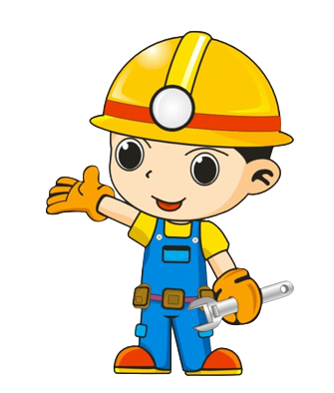

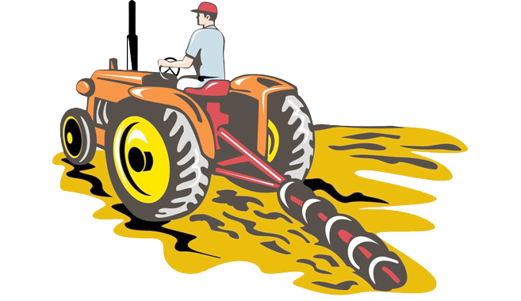
Gợi ý trả lời
Những nghề có trong bài hát
Công nhân xây dựng
Nông dân lái máy cày
Kĩ sư mỏ địa chất
Người lái tàu

Slide 5


Slide 6

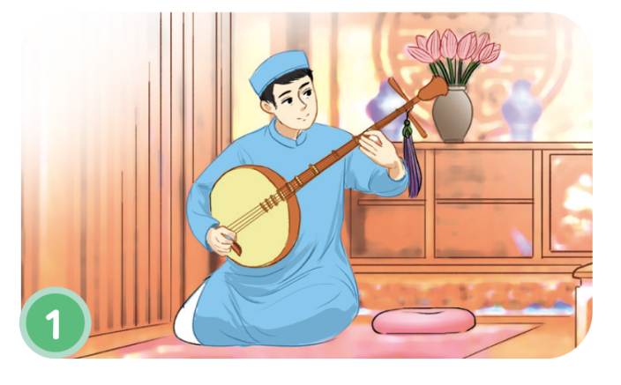
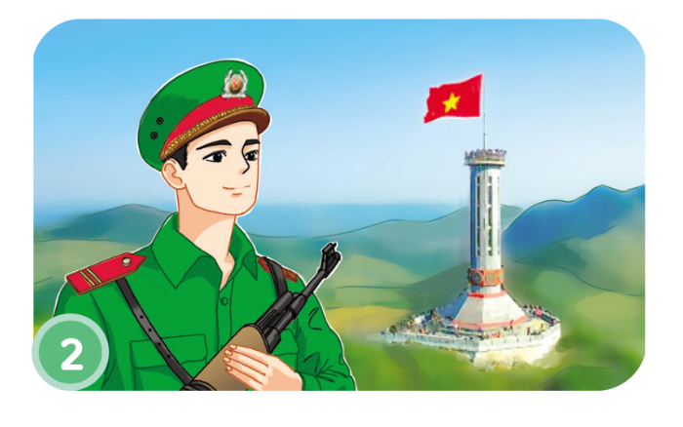




Hãy quan sát 6 bức tranh ở mục 1_phần Khám phá (SGK_tr.6) dưới đây:

Slide 7
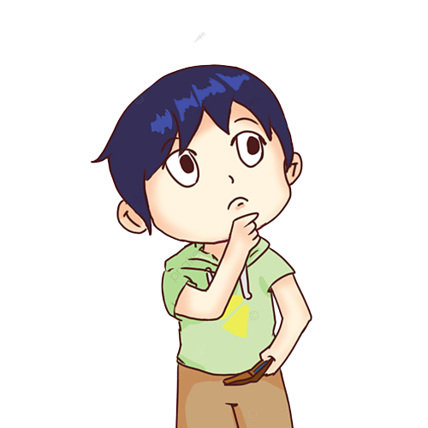

Sau khi quan sát các bức tranh, suy nghĩ và trả lời các câu hỏi sau:
Em hãy nêu những đóng góp của người lao động trong các bức tranh đó.
Hãy kể thêm đóng góp của một số người lao động khác mà em biết.

Slide 8

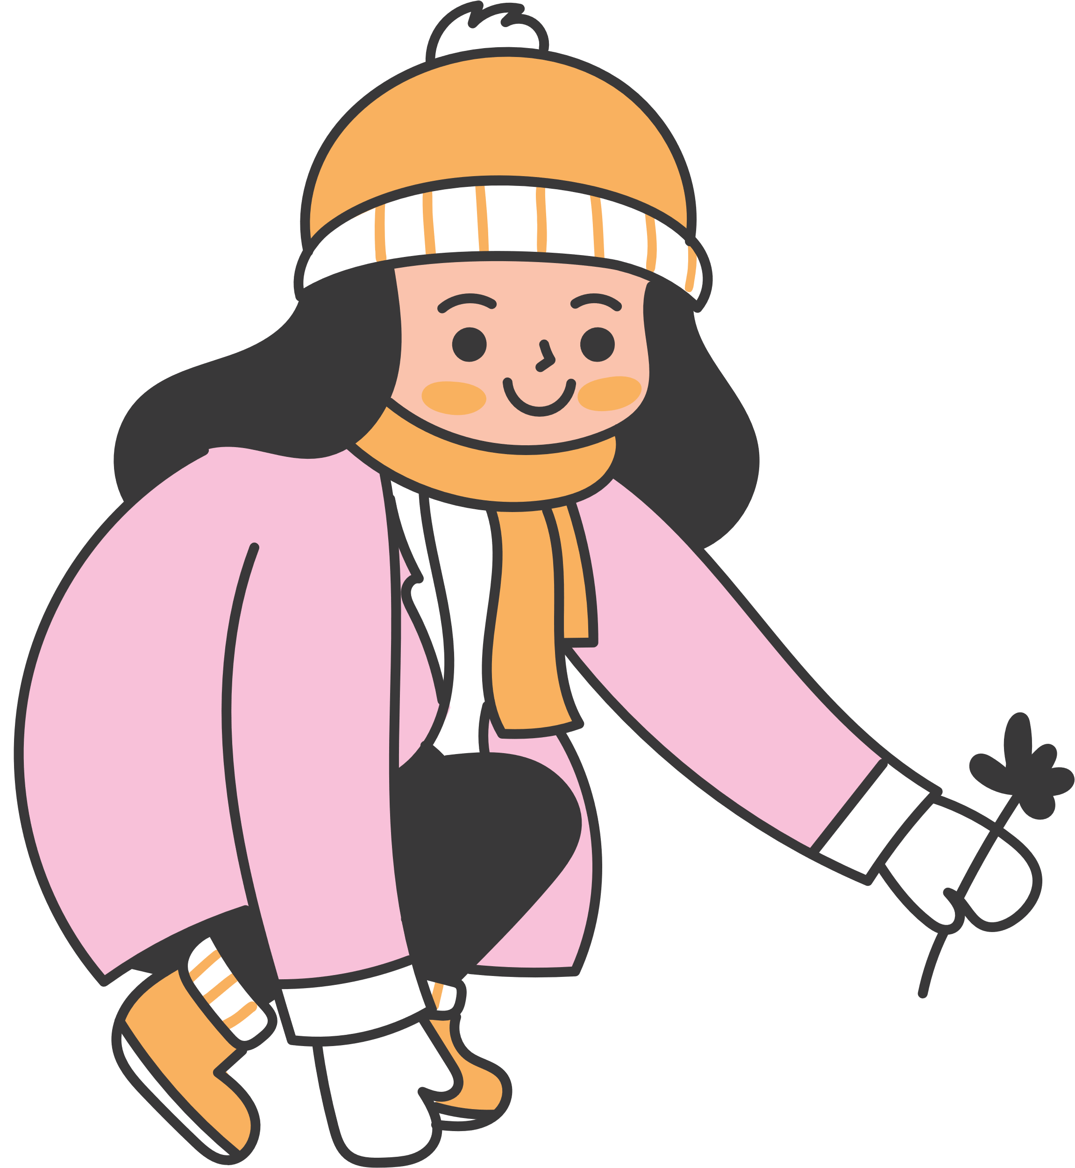

Gợi ý trả lời
a. Đóng góp của người lao động
Đáp ứng nhu cầu tinh thần của con người.
Nghệ sĩ đánh đàn

Slide 9
Bảo vệ quê hương,
đất nước
Bộ đội

Slide 10
Làm ra lúa, gạo cho xã hội
Nông dân

Slide 11
Khám, chữa bệnh cho
mọi người
Bác sĩ

Slide 12
May quần áo cho tất cả mọi người
Công nhân may

Slide 13
Tạo ra muối cho con người
Người làm muối (diêm dân)

Slide 14

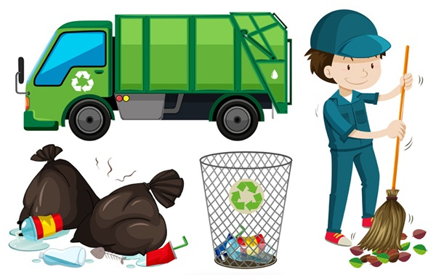
b. Một số đóng góp của những nghề nghiệp khác
Giáo viên
Dạy cho học sinh kiến thức, kĩ năng.
Lao công
Làm cho đường phố trở nên sạch đẹp.

Slide 15


Nhà khoa học
Nghiên cứu, phát minh ra những công trình giúp cuộc sống con người được cải thiện.
Nhân viên bán hàng
Giúp mọi người mua bán, trao đổi hàng hóa.

Slide 16

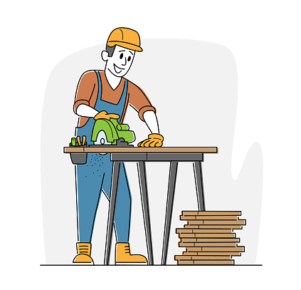


GIẢI ĐỐ
Nghề gì cần đến đục cưa
Làm ra giường, tủ,... sớm trưa ta cần?
Thợ mộc

Slide 17
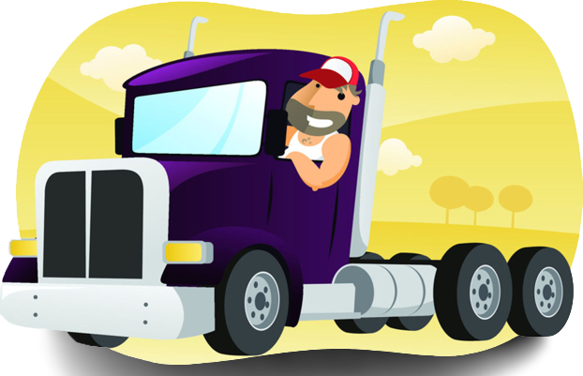
GIẢI ĐỐ
Nghề gì vận chuyển hàng hóa, hành khách từ nơi này đến nơi khác?
Nghề vận tải

Slide 18

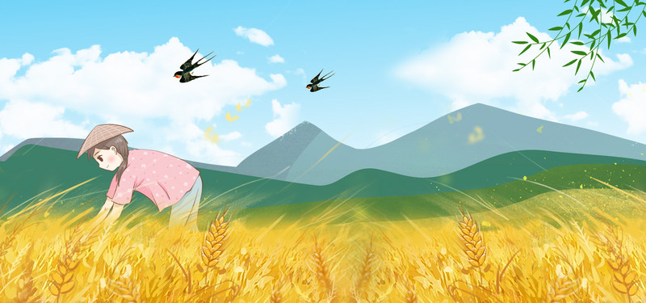
THẢO LUẬN NHÓM ĐÔI
Các em đọc câu chuyện Cái gì quý nhất ở mục 2_phần Khám phá và trả lời các câu hỏi:
Bài học quý mà Hùng, Quý và Nam nhận được là gì?
Theo em, vì sao phải biết ơn người lao động?

Slide 19
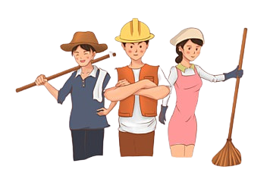
Gợi ý trả lời
a. Bài học quý mà Hùng, Quý, Nam nhận được
Trên đời, quý nhất là người lao động bởi họ là người làm ra lúa gạo, vàng bạc và biết sử dụng thời gian.
Nếu không có người lao động, tất cả mọi thứ đều không có và thời gian cũng trôi qua một cách vô vị, nhàm chán.

Slide 20

Gợi ý trả lời
b. Lí do cần tôn trọng người lao động
Trong cuộc sống, chúng ta cần có những sản phẩm (lương thực, thực phẩm) và những đồ dùng cần thiết do người lao động tạo ra để đáp ứng nhu cầu vật chất, tinh thần.
Chúng ta cần phải biết ơn người lao động.

Slide 21


Slide 22


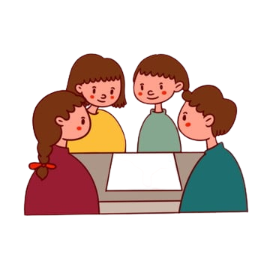

Bài tập 1: Nhận xét các ý kiến
Làm việc nhóm
Nhóm 1 – Ý kiến 1:
Những người lao động kiếm được nhiều tiền mới có đóng góp cho xã hội.
Nhóm 2 – Ý kiến 2:
Tất cả sản phẩm trong xã hội có được là nhờ những người lao động.

Slide 23


Nhóm 3 – Ý kiến 3:
Chỉ cần biết ơn những người lao động mà mình sử dụng sản phẩm của họ làm ra.
Nhóm 4 – Ý kiến 4:
Cuộc sống và xã hội tốt đẹp hơn là nhờ công lao của tất cả người lao động.

Slide 24

Bài tập 1: Nhận xét các ý kiến
1. Ý kiến 1: Không chính xác
Vì bất kể người lao động kiếm được nhiều tiền hay ít tiền thì đều có đóng góp cho xã hội.
2. Ý kiến 2: Chính xác
Vì tất cả sản phẩm cả vật chất và tinh thần đều được tạo ra nhờ những người lao động, trải qua quá trình nghiên cứu, phát triển mới tạo ra.

Slide 25


4. Ý kiến 4: Chính xác
Vì xã hội, cuộc sống con người ngày càng phát triển và được cải thiện là nhờ tất cả sản phẩm do người lao động tạo ra.
3. Ý kiến 3: Không chính xác
Vì cần biết ơn tất cả những người lao động tạo ra tất cả sản phẩm trong xã hội.

Slide 26
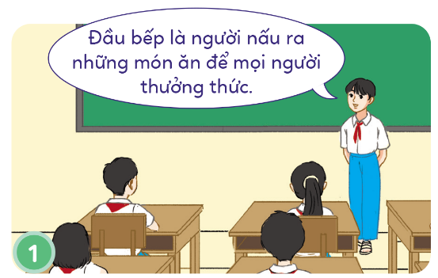



Bài tập 2: Bày tỏ ý kiến
Thảo luận nhóm đôi
Em đồng tình/không đồng tình với lời nói, việc làm nào sau đây? Vì sao?

Slide 27


Tình huống 1
1. Đồng tình
Vì bạn học sinh đã hiểu rõ sự đóng góp của công việc đầu bếp trong xã hội.

Slide 28
Tình huống 2
2. Không đồng tình
Vì bạn nhỏ chưa tôn trọng các cô chú công an giao thông.

Slide 29

Tình huống 3
3. Đồng tình
Vì bạn học sinh đã có lời nói thể hiện sự tôn trọng, biết ơn đối với chú bảo vệ ở trường học của mình.

Slide 30

Tình huống 4
4. Đồng tình với mẹ bạn nhỏ
Vì thể hiện sự biết ơn đối với nhân viên thu ngân ở cửa hàng.
4. Không đồng tình với bạn nhỏ
Vì điều đó thể hiện sự không tôn trọng đối với nhân viên thu ngân.

Slide 31
Bài tập 3: Xử lý tình huống
Thảo luận nhóm: Đọc, thảo luận và xử lý các tình huống sau
Nhóm 1, 3: Xử lí tình huống 1
Một hôm, Nam và Quân chia sẻ với nhau về nghề nghiệp của bố mình. Quân rất tự hào vì bố của Quân là công nhân. Nam cũng rất hãnh diện vì bố mình là nhà báo. Quân thắc mắc: “Nhà báo có đóng góp gì cho xã hội vậy Nam?”.
Nếu là Nam, em sẽ trả lời bạn như thế nào?

Slide 32
Bài tập 3: Xử lý tình huống
Thảo luận nhóm: Đọc, thảo luận và xử lý các tình huống sau
Nhóm 2, 4: Xử lí tình huống 2
Hồng đọc được một bài viết về tấm gương người lao động trên báo Tuổi trẻ. Hồng cảm thấy rất ngưỡng mộ và yêu quý tấm gương này nên chia sẻ với Lan. Lan bảo: “Đây đâu phải là người thân của mình mà mình phải yêu quý, biết ơn. Họ có giúp được gì cho mình đâu”.
Nếu là Hồng, em sẽ ứng xử như thế nào?

Slide 33
Gợi ý trả lời
Tình huống 1:
Nhà báo cũng có rất nhiều đóng góp cho xã hội.
Nếu em là Nam, em sẽ trả lời Quân rằng:
Nhà báo là người đưa tin tức nhanh nhất về đất nước, xã hội và các quốc gia khác trong mọi lĩnh vực tới mọi người.
Nhờ nhà báo, mọi người dân đều có thể nắm được tình hình trong và ngoài nước.

Slide 34

Gợi ý trả lời
Tình huống 2:
Nếu em là Hồng, em sẽ nói với Lan rằng:
Dù mình không quen biết họ, nhưng họ có đóng góp rất lớn cho xã hội
Họ cũng là tấm gương tốt để chúng ta noi theo ➔ Cần biết yêu quý những người lao động trong xã hội.

Slide 35


Slide 36


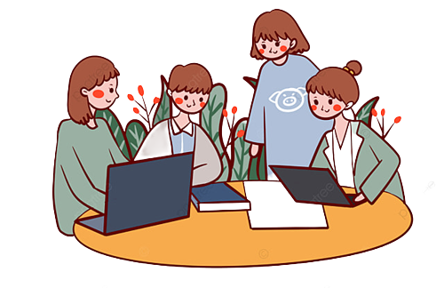
HOẠT ĐỘNG NHÓM
Chia thành 4 học sinh/nhóm và thực hiện các nhiệm vụ sau:
Sưu tầm một số câu ca dao, tục ngữ, bài thơ, bài hát,… về người lao động.
Tìm hiểu và chia sẻ với bạn bè về một người lao động xung quanh em.

Slide 37


Slide 38


LỜI KHUYÊN
"Cơm ăn, áo mặc, bánh quà,...
Do người lao động làm ra mỗi ngày
Em ơi nhớ lấy điều này
Biết ơn, kính trọng việc hay nên làm!"

Slide 39


HƯỚNG DẪN VỀ NHÀ
Thực hiện các bài tập phần
Vận dụng
Đọc lại bài học
Biết ơn người lao động
Đọc trước Bài 2: Em biết ơn người lao động

Slide 40


Slide 41


Like fanpage Hoc10 - Học 1 biết 10 để nhận thêm nhiều tài liệu giảng dạy
theo đường link:
Hoc10 – Học 1 biết 10
Hoặc truy cập qua QR code

